Slide 1
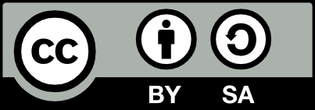
本文衍生自維基百科
程式人
用十分鐘瞭解
《AlphaGo的幾個可能弱點》
(研究過AlphaGo論文的程式人給李世石的幾點建議)
陳鍾誠
2016年3月13日

Slide 2
現在是2016/3/13上午10:30
Google的圍棋程式AlphaGo 已經連贏了李世石三盤！

Slide 3
很多人都在研究AlphaGo的下法

Slide 4
但是這些對李世石而言
似乎沒有明顯直接的幫助

Slide 5
因為
李世石已經是圍棋界數一數二的高手
其他人又怎麼能指導他呢？

Slide 6
但是、這難道代表
沒有人能幫助《李世石》了嗎？

Slide 7
我想未必

Slide 8
我認為
李世石現在最需要的

Slide 9
不是圍棋專家
也不是柯潔的幫助！

Slide 10
而是
熟悉人工智慧技術的電腦專家！

Slide 11
這個專家
必須努力的研究AlphaGo的論文！

Slide 12
然後、從論文中找出
AlphaGo可能的缺陷

Slide 13
把這些缺陷列出來
清楚地給李世石看

Slide 14
然後
讓他在對局的時候
能夠利用這些可能缺陷，測試出AlphaGo真正的致命弱點！

Slide 15
只要找到一個弱點
就有機會破了AlphaGo的局

Slide 16
因為、在高手對戰的時候
任何一個弱點都足以致命！

Slide 17
既然現在
沒有真正的人工智慧專家跳出來

Slide 18
那就先讓我
這個半吊子的專家，
先來研究一下論文。

Slide 19
想辦法
找出AlphaGo的可能弱點吧！

Slide 20
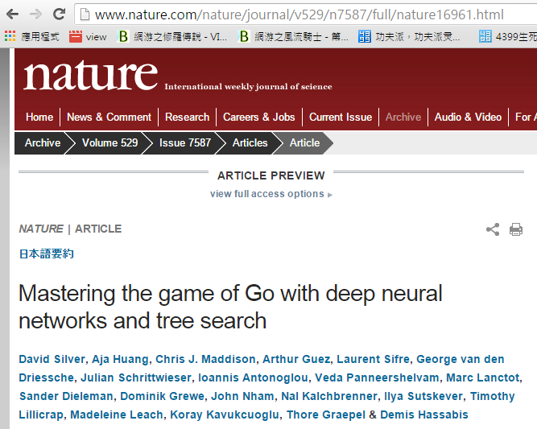
在AlphaGo的那篇論文裡面

Slide 21
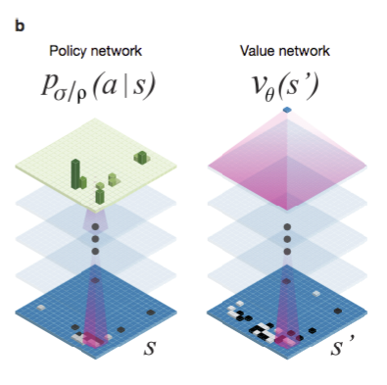
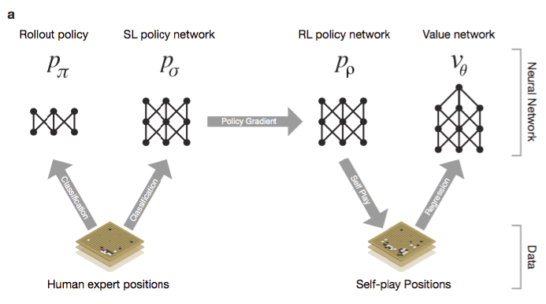
有幾個關鍵的圖形

Slide 22
這些圖形
記載著AlphaGo的設計方法

Slide 23
我相信
仔細研究這些圖形所展現的方法
應該就能看出弱點之所在！

Slide 24
現在、請容我解說一下
這些圖的意義！

Slide 25
首先、我認為最上層的，是這張圖

Slide 26
圖中顯示兩個AlphaGo
經由學習所得到的函數

Slide 27
第一個稱為 – 價值網路
Value Network
價值網路訓練出來的
V(s’)函數，可以
計算個盤面s’的
分數。
換句話說：
V(s’)就是
《盤面評估函數》
對於不熟悉電腦下棋技術的人，可以參考 《用十分鐘瞭解電腦到底是怎麼下棋的》這篇投影片

Slide 28
第二個稱為 – 策略網路
Policy Network
策略網路訓練出來的
P(a|s)函數，可以
告訴AlphaGo對手
比較可能下哪一步？
於是AlphaGo就可以對
這些可能的位置進行
更深入的搜尋與評估
注意：這個對手也可能是
AlphaGo 自己，所以也能
用來提供進一步的搜尋點
對於不熟悉電腦下棋技術的人，可以參考 《用十分鐘瞭解電腦到底是怎麼下棋的》這篇投影片

Slide 29
假如AlphaGo這兩個函數當中
有任何一個有缺陷
人類就有可能找到突破點！

Slide 30
但是、真的有缺陷嗎？
請讓我們繼續研究下去！

Slide 31
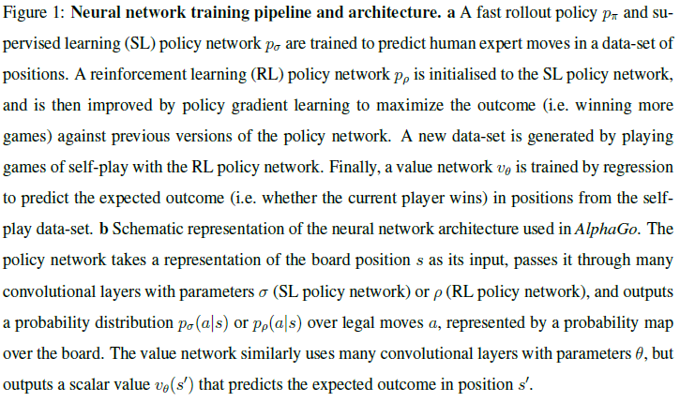
在該圖片的下方
有著AlphaGo運作原理的描述

Slide 32
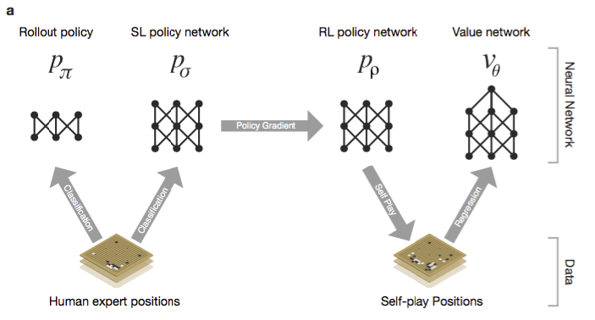
這個描述、其實主要牽涉到
圖中的(a)部分

Slide 33
這個圖必須由左向右看
1
2
3
4

Slide 34
AlphaGo的整體訓練架構如下
直接策略
習得策略
改良策略
盤面評估函數
1
2
3
4
分類
分類
自我對下
迴歸分析
歷史對局資料庫
自我對局

Slide 35
首先看歷史對局資料庫的部分
這就是 Google 蒐集的所有歷史對局的完整過程，應該是很大的對局資料庫，或許包含了
幾百年或上千年的歷史對局
直接策略
習得策略
改良策略
盤面評估函數
1
2
3
4
分類
分類
自我對下
迴歸分析
歷史對局資料庫
自我對局

Slide 36
AlphaGo利用這個對局資料庫
1. 進行分類(Classification)之後得到《直接策略》
2. 然後再用神經網路一般化之後得到《習得策略》
3. 接著用強化學習RL《自我對下》得到《改良策略》
4. 最後利用《迴歸》從中得到《盤面評估函數》
直接策略
習得策略
改良策略
盤面評估函數
1
2
3
4
分類
分類
自我對下
迴歸分析
歷史對局資料庫
自我對局

Slide 37
在這四個《機器學習》的過程中
只要抓到任何一個弱點，都可以破解AlphaGo的對局
1. 進行分類(Classification)之後得到《直接策略》
2. 然後再用神經網路一般化之後得到《習得策略》
3. 接著用強化學習RL《自我對下》得到《改良策略》
4. 最後利用《迴歸》從中得到《盤面評估函數》
直接策略
習得策略
改良策略
盤面評估函數
1
2
3
4
分類
分類
自我對下
迴歸分析
歷史對局資料庫
自我對局

Slide 38
但問題是、弱點會出現在哪裡呢？
1. 進行分類(Classification)之後得到《直接策略》
2. 然後再用神經網路一般化之後得到《習得策略》
3. 接著用強化學習RL《自我對下》得到《改良策略》
4. 最後利用《迴歸》從中得到《盤面評估函數》
直接策略
習得策略
改良策略
盤面評估函數
1
2
3
4
分類
分類
自我對下
迴歸分析
歷史對局資料庫
自我對局

Slide 39
關於這點、讓我們進一步研究一下
AlphaGo 所使用的方法
1. 進行分類(Classification)之後得到《直接策略》
2. 然後再用神經網路一般化之後得到《習得策略》
3. 接著用強化學習RL《自我對下》得到《改良策略》
4. 最後利用《迴歸》從中得到《盤面評估函數》
直接策略
習得策略
改良策略
盤面評估函數
1
2
3
4
分類
分類
自我對下
迴歸分析
歷史對局資料庫
自我對局

Slide 40
AlphaGo的比較特別的方法有兩個
1. 蒙地卡羅對局搜尋法(MCTS) 2.深捲積神經網路(DCNN)
直接策略
習得策略
改良策略
盤面評估函數
1
2
3
4
分類
分類
自我對下
迴歸分析
歷史對局資料庫
自我對局

Slide 41
1. 蒙地卡羅對局搜尋法(MCTS) 2.深捲積神經網路(DCNN)
1. 《自我對局》時是採用蒙地卡羅搜尋法，這樣可以避免多層對局的複雜度指數成長問題。
2. AlphaGo的很多網路學習都是用深捲積神經網路(DCNN)，DCNN可以照顧到整體與局部。
直接策略
習得策略
改良策略
盤面評估函數
1
2
3
4
分類
分類
自我對下
迴歸分析
歷史對局資料庫
自我對局

Slide 42
1. 蒙地卡羅對局搜尋法(MCTS) 2.深捲積神經網路(DCNN)
1. 關於 MCTS 可以參考 Jeff Bradberry 的 Introduction to Monte Carlo Tree Search這篇文章
2. 關於 DCNN 可以參考 尹相志 的 淺談Alpha Go所涉及的深度學習技術這篇文章
直接策略
習得策略
改良策略
盤面評估函數
1
2
3
4
分類
分類
自我對下
迴歸分析
和對手下時判斷進一步搜尋點
歷史對局資料庫
自我對局

Slide 43
接著、讓我們針對AlphaGo 所採用的這兩個方法做初步的介紹
1. 蒙地卡羅對局搜尋法(MCTS) 2.深捲積神經網路(DCNN)
以便能理解方法的強處與缺陷
然後從可能的缺陷中找出破綻

Slide 44
首先從《蒙地卡羅對局搜尋法》(MCTS)下手
這種方法是一種隨機式的方法
和傳統採用MinMax對局樹與AlphaBeta修剪法有明顯不同
對於不熟悉電腦下棋技術的人，可以參考 《用十分鐘瞭解電腦到底是怎麼下棋的》這篇投影片

Slide 45
由於圍棋的搜尋樹太大
如果用MinMax對局搜尋樹
加上AlphaBeta修剪法
會導致只能搜尋幾層，而沒有辦法深入搜尋
於是棋力就無法提高！
這是為何不採用MinMax+AlphaBeta的原因。

Slide 46
為了處理這個問題
研究電腦圍棋的人，開始提出一種機率式的《蒙地卡羅對局搜尋法》(MCTS)。
其主要想法是：我不需要暴力的搜尋全部，而是用《樣本與結果》來指導我應該要往哪邊更深入的搜尋！
1. 關於 MCTS 可以參考 Jeff Bradberry 的 Introduction to Monte Carlo Tree Search這篇文章
2. 關於 DCNN 可以參考 尹相志 的 淺談Alpha Go所涉及的深度學習技術這篇文章

Slide 47
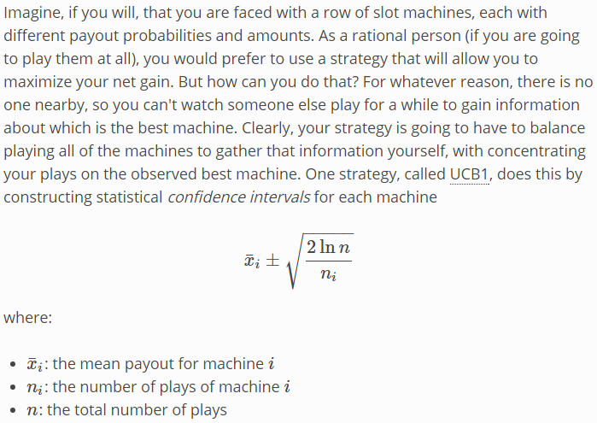
那麼、到底《樣本與結果》
如何用來指導搜尋呢？
關於這點，細節請看最下方Jeff Bradberry的那篇文章，以下是關鍵想法：
如果已經探索了一些
樣本與結果，就可以
利用信賴區間的上界
來作為分數。
每次都選擇上界(UCB)
最高的節點進行更深入
的探索，讓這棵樹有
系統的成長。
由於樣本數越多的話，
上界範圍就會越小，
所以不會對好的節點
進行過多的探索。
1. 關於 MCTS 可以參考 Jeff Bradberry 的 Introduction to Monte Carlo Tree Search這篇文章

Slide 48
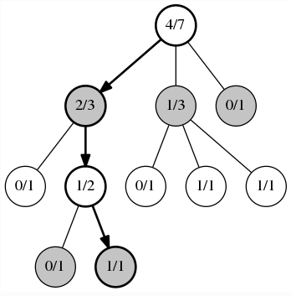
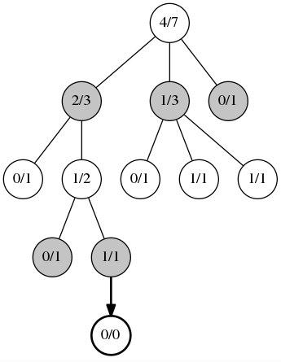
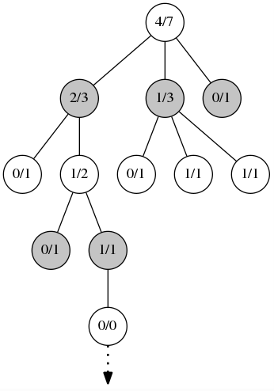
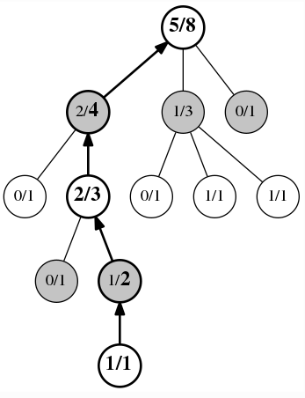
以下是《蒙地卡羅對局搜尋法》(MCTS)
的一個搜尋擴展範例
1. 選擇上界UCB
最高的一條路
直到末端節點
2. 對該末端節點
進行探索(隨機
對下，自我對局)
3. 透過自我對局，
直到得出本次對局
的勝負結果
4. 用這次的對局結果，
更新路徑上的勝負統計
次數！
說明：上圖中白色節點為我方下子時的《得勝次數/總次數》之統計數據，
灰色的為對方下子的數據, 本次自我對局結束後，得勝次數與總次數都會更新！

Slide 49
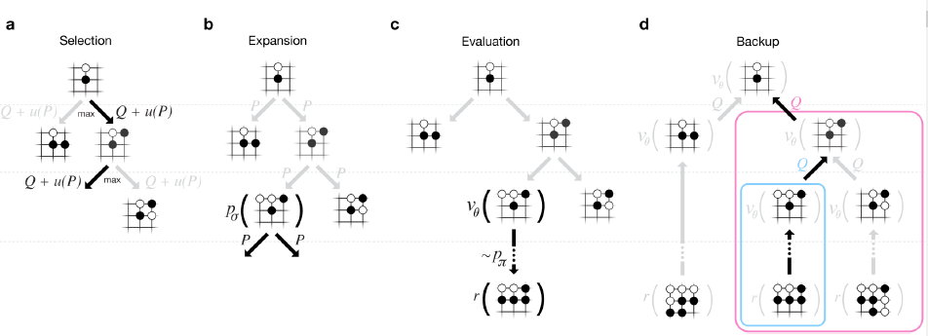
以下是AlphaGo論文中的
蒙地卡羅搜尋樹範例
這個範例和上述範例類似，只是改以圍棋為例而已。

Slide 50
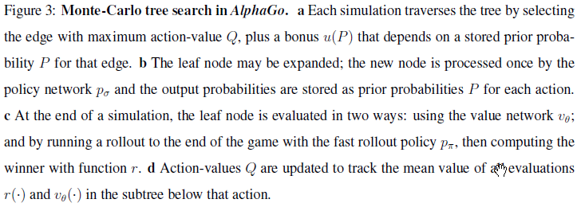
以下文字是對上圖的描述

Slide 51
這種《蒙地卡羅對局搜尋法》(MCTS)
能讓電腦自己和自己下
看起來好像很神奇，說穿了並沒有那麼困難！
但是、這種方法有甚麼弱點呢？
我認為，由於沒有進行全面探索，所以MCTS勢必會漏掉一些分支！
問題是、這些漏掉的分支是否真的不太影響《策略網路》的品質呢？

Slide 52
就我看來、肯定是有漏洞的
請容我解釋一下！

Slide 53

讓我們看看剛剛的MCTS搜尋過程的第三張圖
MCTS所選擇的，是信賴區間上界(UCB)最高的節點，
繼續往下探索，這可能會有兩個弱點：
1. 如果有個《第二層節點》，隨機探索的幾次
結果都是輸掉，於是被《策略網路》認為不應該下，
但如果底下那層的分數卻是翻盤的，那麼就會被漏掉。
2. 如果有個《第二層節點》，隨機探索的幾次
結果都是相對不錯，於是被《策略網路》認為應該下，
但如果底下那層的分數卻是翻盤的，那麼也會被漏掉。
另一個弱點：由於是自我對下，因此採用策略都會
偏向雷同，所以比較不容易探索到差異太大的策略，
因此我認為 AlphaGo 在這方面應該還是有弱點！

Slide 54
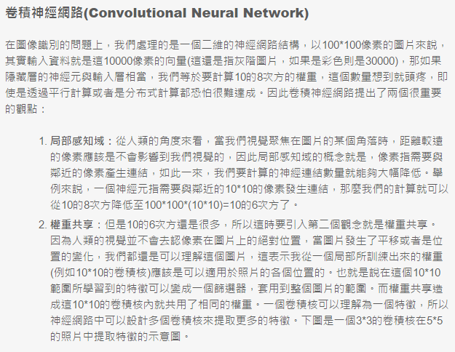
接著、讓我們看看《深度卷積神經網路》
(DCNN)可能會有甚麼問題
1. 接下來DCNN資料擷取自 尹相志 的 淺談Alpha Go所涉及的深度學習技術 這篇文章

Slide 55
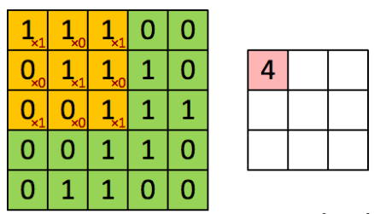
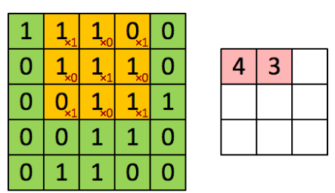
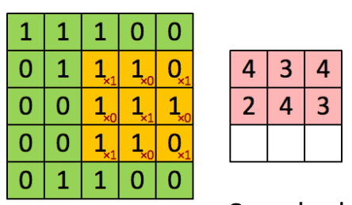
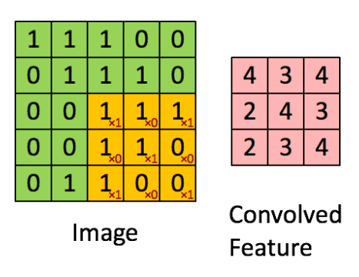
卷積神經網路CNN是對《局部感知域》進行捲積
而且這些《捲積的權重會共享》

Slide 56
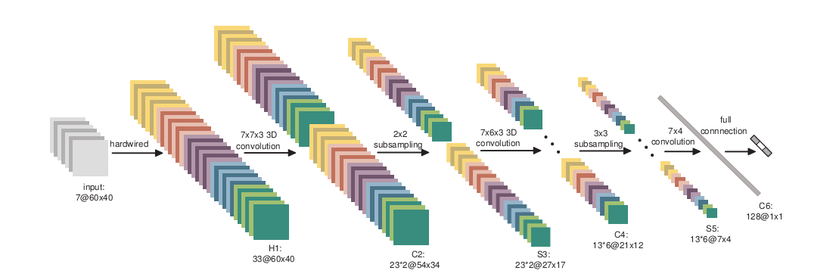
然後、為了同時照顧到局部和全局資訊
於是會用各種不同層次的捲積一起運作

Slide 57
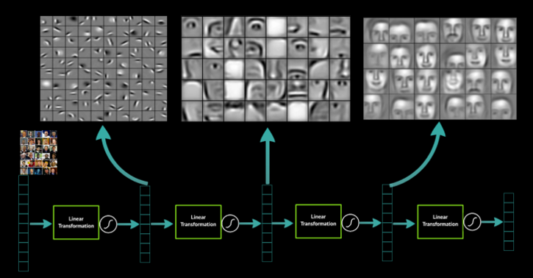
最後透過捲積的《線性組合》
可以代表整體資訊

Slide 58
這個方法原本用在《影像處理》上面
這次被AlphaGo用在圍棋上面
以便同時能照顧到《整體與局部》

Slide 59
AlphaGo的策略網路
先透過5*5的卷積核排除掉一些區域不去進行計算，以大區塊統計過濾掉一些不好的區域，這種機制卻能讓AlphaGo計算速度提升千倍以上。
然後再從沒被過濾掉的區域找出最好的下子點(或對方最可能的下子點)

Slide 60
這種捲積網路
看來可以平衡整體與區域
這樣是否就沒有缺陷呢？
或許、5*5的區塊大小，會是一個問題。
如果必須看6*6 才能知道該區塊好，那是否會有個5*5的區塊因表現太差而被忽略，結果可能會導致致命性的問題呢？

Slide 61
關於這些猜測
我不是圍棋高手
也沒辦法探測AlphaGo
只能留給《李世石》去想了！

Slide 62
最後、AlphaGo的論文中
提出了一個和樊麾對戰時的盤面範例，讓我們可以觀察AlphaGo 是如何決策的！

Slide 63
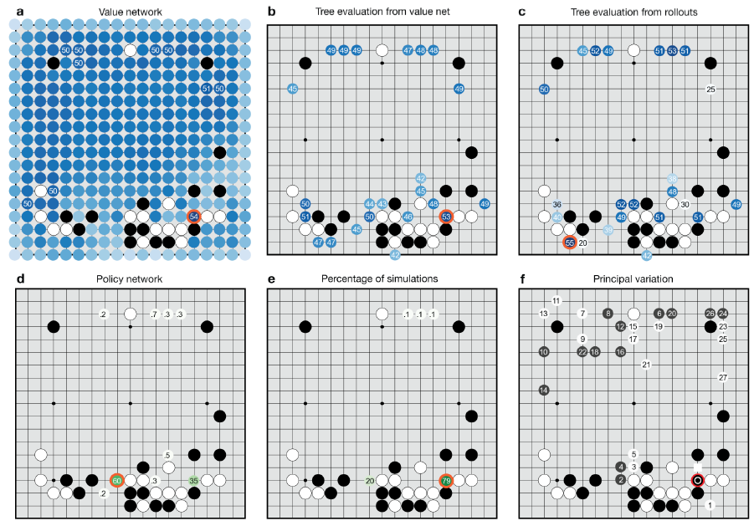
該案例如下

Slide 64
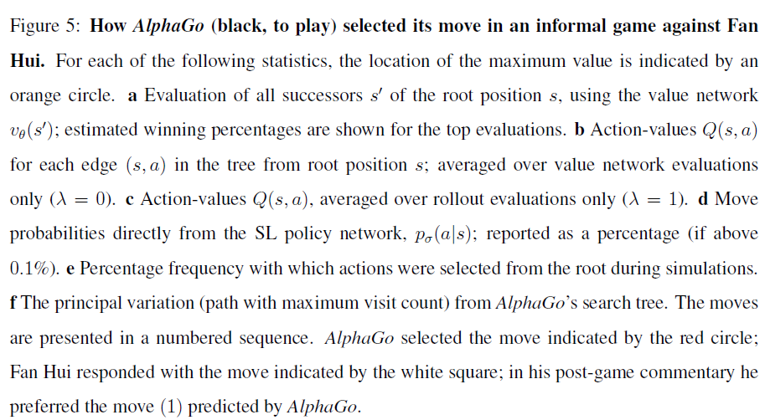
以下是該圖的說明文字

Slide 65
讓我們一張一張仔細看清楚

Slide 66
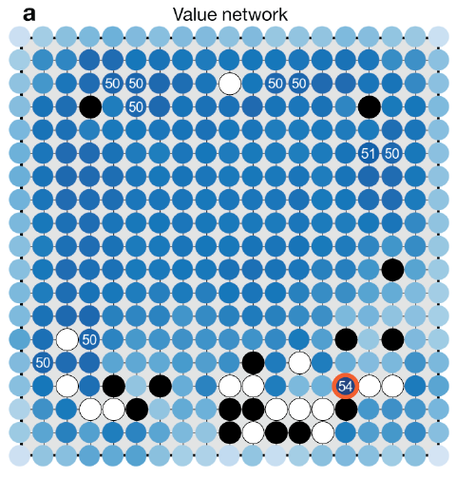
首先是價值網路
AlphaGo 為黑子，樊麾下白子
使用《價值網路》Value Network
評估哪些點最值得下，然後就可以
進一步搜尋確認到底這些點是否真的
夠好或者沒問題！
其中的數字為下該子之後的獲勝比率。
價值網路也可以用來評估對手
可能會下的點。

Slide 67
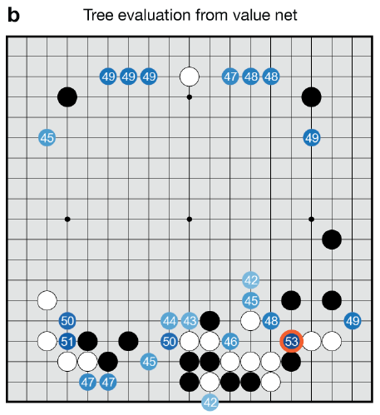
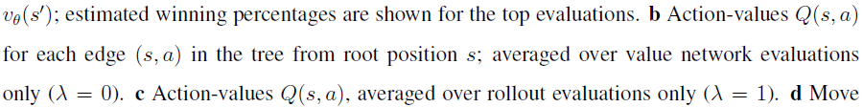
接著對這些有價值的點
進行對局樹搜尋與評估
AlphaGo 為黑子，樊麾下白子
本圖是只採用價值網路的結果
(把資料庫的權重設為0，
也就是盡量不用棋譜的狀況)
此種情況下 53 分那格分數最高！

Slide 68
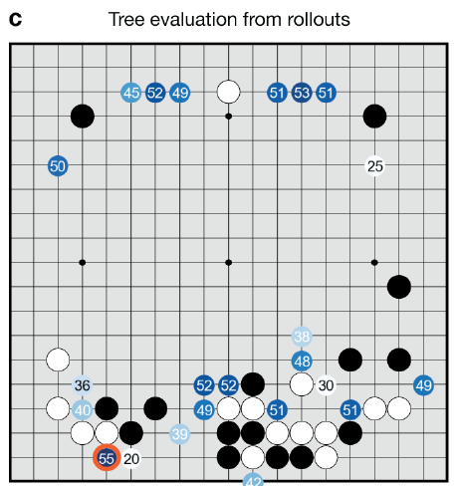
圖c是單由《棋譜資料庫》預測
所得到的評估結果
AlphaGo 為黑子，樊麾下白子
只採用棋譜資料庫的結果
(把對戰訓練的權重設為0，
也就是只用棋譜的狀況)
棋譜預測的 55 位置和前一個評估
並不相同。

Slide 69
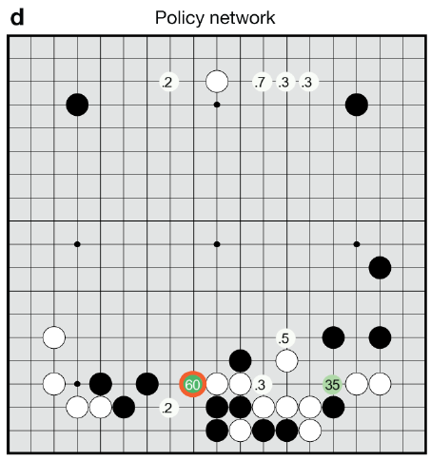
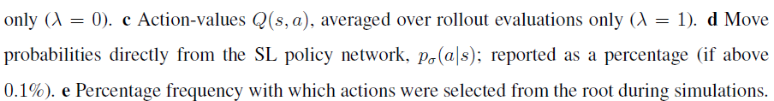
圖d是策略網路的輸出
進行對局樹搜尋與評估
AlphaGo 為黑子，樊麾下白子
策略網路的評估，所得到的是如果
AlphaGo 當對手時，下在每一格
的機率之百分比。
所有格點的機率加總為 1，圖中只列出
機率比0.01大的點。

Slide 70
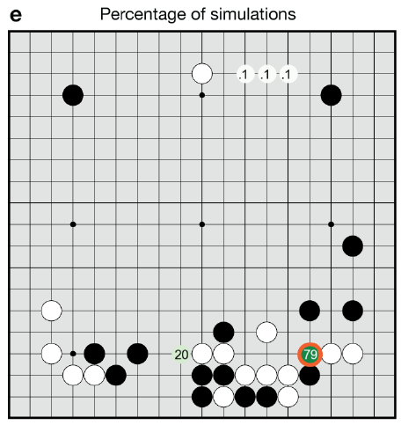
圖e代表要進行搜尋模擬的比率
AlphaGo 為黑子，樊麾下白子
79 代表要把 79% 的模擬量
放在這裡??? 是這樣嗎???
其實我還沒完全看懂！

Slide 71
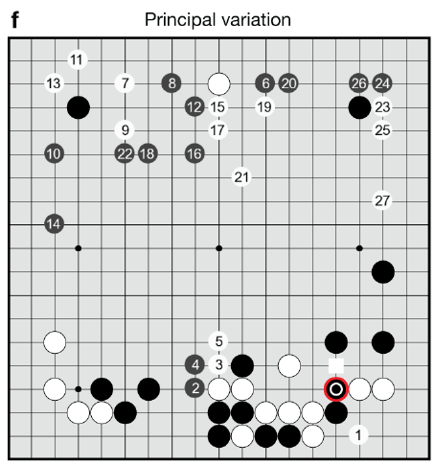
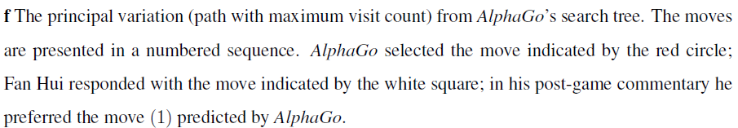
圖f是最終評估結果
AlphaGo 為黑子，樊麾下白子
AlphaGo 下黑子的點
樊麾接著下的點
但是AlphaGo認為
對手最應該下的點在此

Slide 72
總而言之
AlphaGo是一個採用
《棋譜資料庫+自我對下》
兩種方法結合的圍棋系統

Slide 73
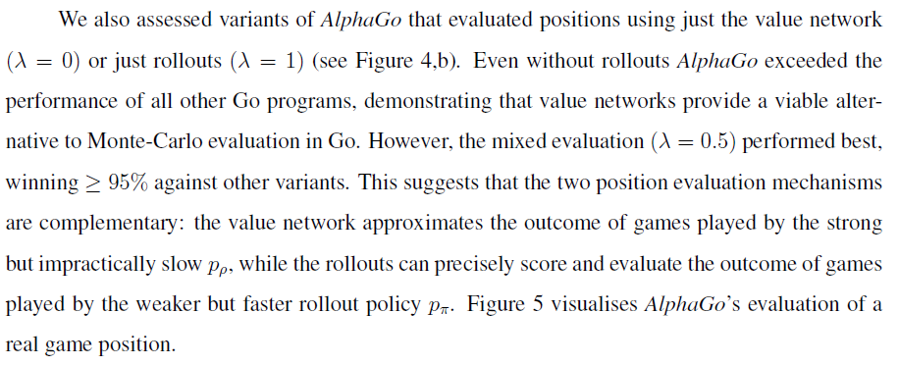
AlphaGo可以選擇
《棋譜和自動對下》所佔的權重比例
經測試發現混合參數取0.5的時候棋力最強！

Slide 74
看到這裡
我們已經將AlphaGo所使用的方法看完了！

Slide 75
讓我們總結一下
AlphaGo是一個融合《棋譜資料庫》與《電腦自我對下》兩種策略的系統。
主要融合了《蒙地卡羅對局搜尋法+深度卷積神經網路》兩種方法。
《蒙地卡羅對局搜尋法》用來指導接下來要搜尋哪個區域，並用自我對下的方式進行訓練強化。
《深度卷積神經網路》則可以考量《區域+全局》，AlphaGo採用5*5的區塊進行捲積。

Slide 76
我們認為AlphaGo的弱點可能會出在

Slide 77
《蒙地卡羅對局搜尋法》MCTS可能會有以下弱點
MCTS所選擇的，是信賴區間上界(UCB)最高的節點，
繼續往下探索，這可能會有兩個弱點：
1. 如果有個《第二層節點》，隨機探索的幾次
結果都是輸掉，於是被《策略網路》認為不應該下，
但如果底下那層的分數卻是翻盤的，那麼就會被漏掉。
2. 如果有個《第二層節點》，隨機探索的幾次
結果都是相對不錯，於是被《策略網路》認為應該下，
但如果底下那層的分數卻是翻盤的，那麼也會被漏掉。
另一個弱點：由於是自我對下，因此採用策略都會
偏向雷同，所以比較不容易探索到差異太大的策略，
因此我認為 AlphaGo 在這方面應該還是有弱點！

Slide 78
《深度卷積神經網路》的弱點可能出現在
5*5捲積矩陣的邊界，考慮以6*6的思惟造成AlphaGo的盲點

Slide 79
當然、這些僅只是
我研究AlphaGo論文所猜測的弱點

Slide 80
我沒有辦法確認
AlphaGo在這些地方是否真的有弱點

Slide 81
不過、或許可以提供參考！

Slide 82
就算
AlphaGo沒有這些弱點

Slide 83
那也沒有關係！

Slide 84
因為透過這次的研究
我已經把AlphaGo的論文看完了！

Slide 85
而且
我還把
  蒙地卡羅對局搜尋
  還有捲積神經網路
以及
  電腦下棋的最新進展
充分的吸收消化了一遍！

Slide 86
我想
這就是AlphaGo和李世石這場對戰
帶給我的最大收穫了！

Slide 87
感謝您
收看這次的十分鐘系列！

Slide 88
我們下次見！

Slide 89
Bye bye!

